Slide 1
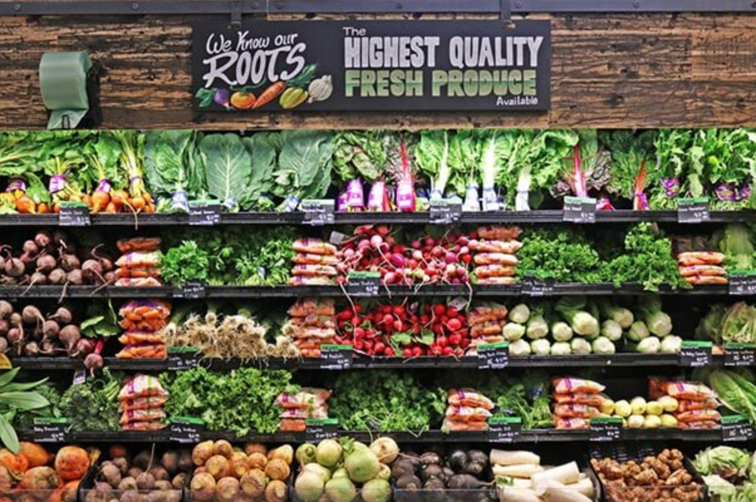
신규고객의 잠재 VIP지수 모델링과 고객 맞춤형 온〮오프라인 판매전략 수립을 통한 동천마켓의 매출 증대
B반 1조 김준엽 김윤아
정종우 황소희

Slide 2

1. 추진 배경 2. 현황 및 개선기회
3. 분석 계획
4. 분석 결과
5. 개선안
6. 소감
CONTENTS
AI·BigData

Slide 3
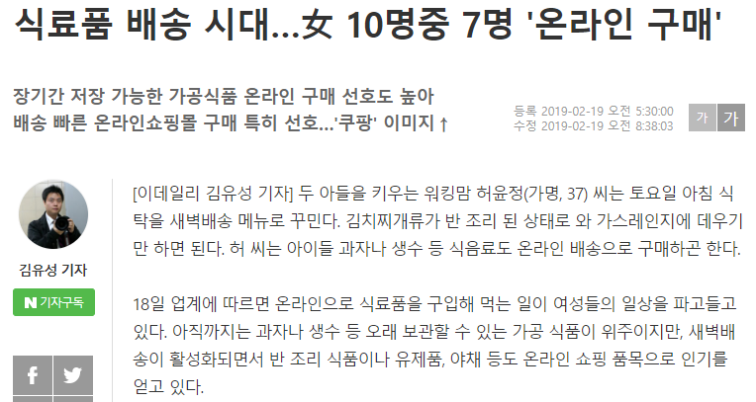
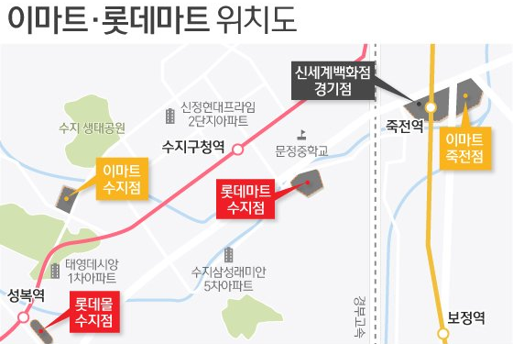
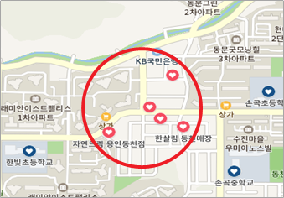
1. 추진 배경
1 / 15
경기불황과 경쟁심화로 인한 매출 감소
최근 유기농 품목 소매업을 하고 있는 동천마켓 주변 대형 마트들이 대거 입점함에 따라 → 경쟁 심화 & 매출 감소
온라인 서비스 수요의 증가로 동천마켓의 휴대폰 어플리케이션 및 웹 서비스 런칭으로 인해 → 온라인 기반의 고객유치 또는 마케팅 전략 수립 필요
이마트·롯데마트 위치도
유기농 마켓 위치도
▲ 동천마켓 인근 대형마트의 입점이 증가 ▲ 동천마켓 인근 유기농 마켓 현황
▲ 식료품 이용 주연령대인 40대의 온라인 구매비중이 약 70% 상승
B반 1조
AI·BigData
Notes:
3

Slide 4
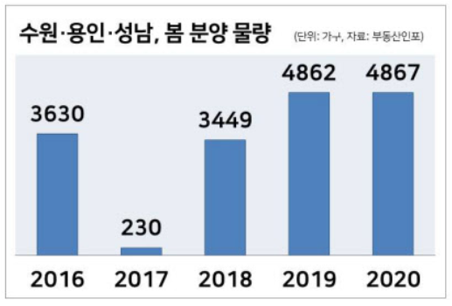
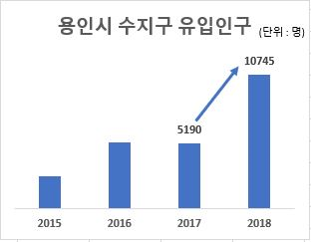
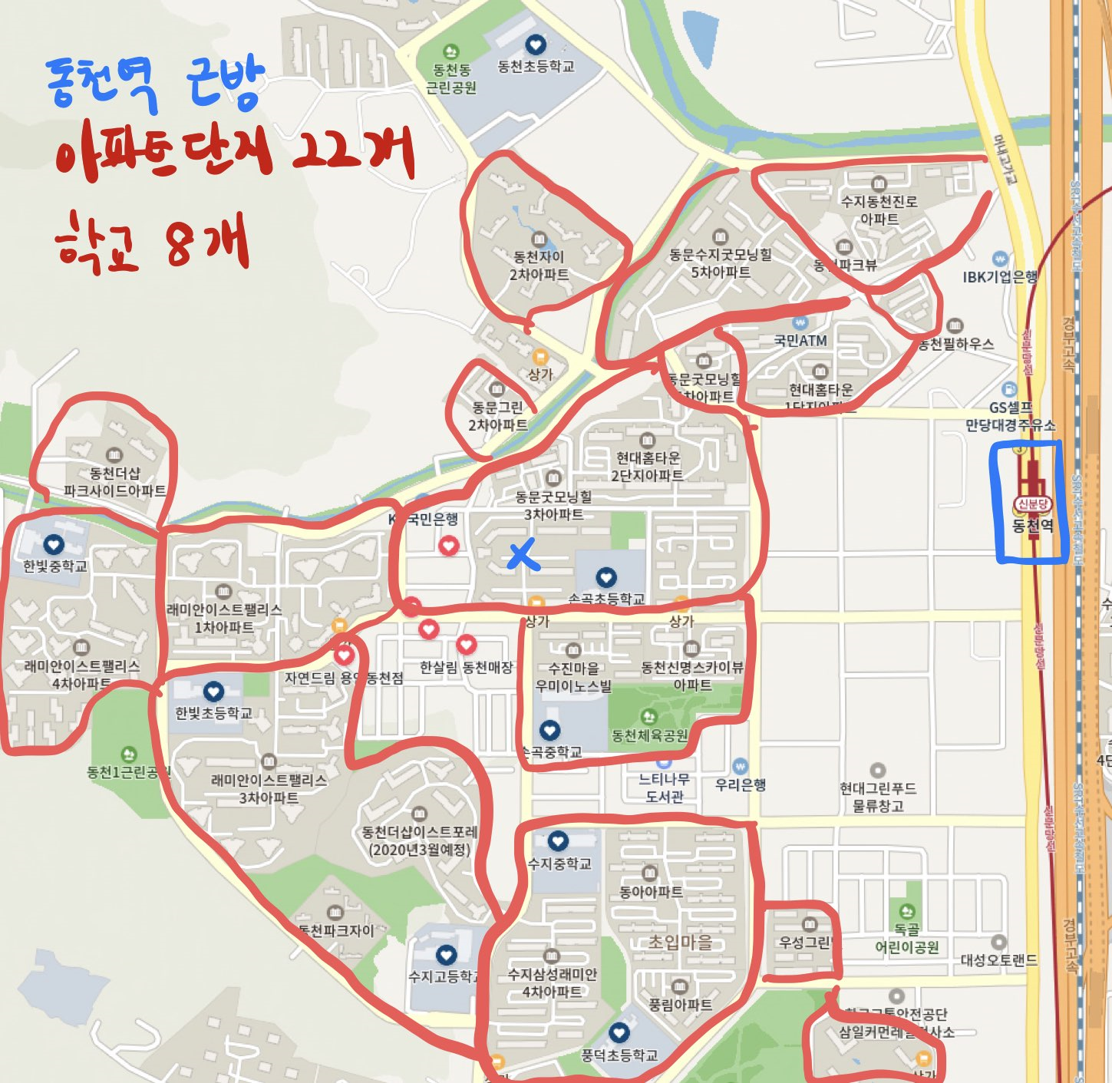
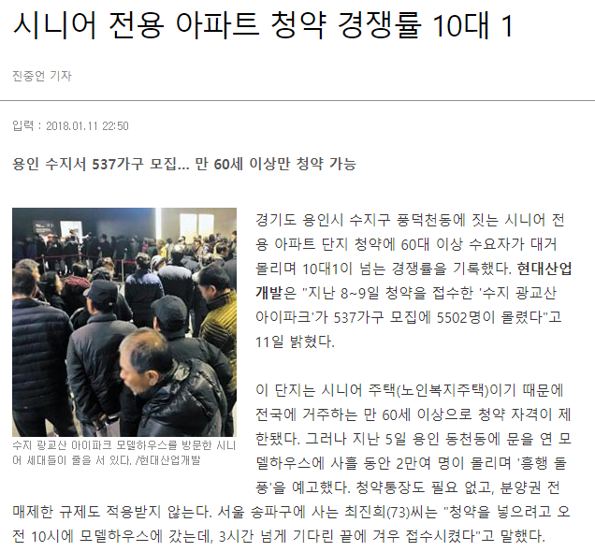
2. 현황 및 개선기회
2 / 15
높은 접근성과 인구 유입의 기회
신규 고객 유치 및 고객 맞춤형 프로모션 전략 수립
* 용인시청 통계, 2019
▲ 아파트 분양 증대로 전년 대비 유입 인구 약 2배 증가
▲ 아파트 단지와 학교 밀집. 실버주택, 아파트, 학교 등 신설
고속도로 인근 학교, 아파트 등 주거시설들의 증가로 30,40대 중심 가족단위의 인구가 대거 유입
그 뿐아니라 실버타운 유치, 신분당선 연장 등 다양한 연령의 인구가 마켓 주변 지역으로 유입
B반 1조
AI·BigData
Notes:
4

Slide 5
3. 분석 계획
3 / 15
분석 계획
분석 목적 | 분석 종류 | 분석 방법 / 사용 변수 | 내용
고객 군집 별 맞춤 프로모션 제공 | 군집분석 | K-Means | 고객의 연령, 물품비중, VIP 여부등을 바탕으로 군집분석 통한 고객층 분류
 |  | 계층형 군집분석
 |  | 실루엣 분석
 | 분류분석 | Gradient Boosting | 군집별 분류모델을 생성하여, 신규 고객에 해당되는 군집 부여
매장별 맞춤 프로모션 제공 | ANOVA, Tukey 검정 | 지출액, 방문 빈도 | 고객의 1인당 / 1회당 구매력 상관관계를 통해 매장별 특성 파악 후, 매장별 맞춤 프로모션 제공
상품 진열 및 재고 관리 | 연관분석, 시계열분석 | 판매량, 판매 비율 등 | 연관관계 높은 상품 파악 후 매장 진열과 재고 예측에 활용
신규고객의 잠재적 VIP지수에 따른 맞춤형 프로모션 / 고객관리 | 회귀분석 | 예상 지출액, 거주지, 첫 구매 달, 방문 빈도 등 | 신규고객 평균 지출액 예측 모델 이용, 고객 등급화 후 맞춤형 마케팅 전략 수립
B반 1조
AI·BigData
Notes:
5

Slide 6
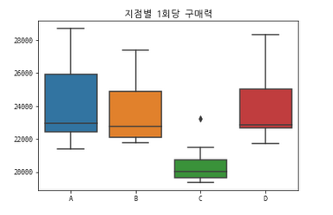
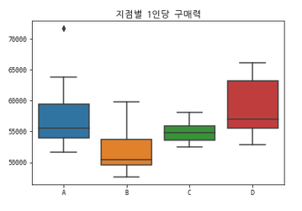
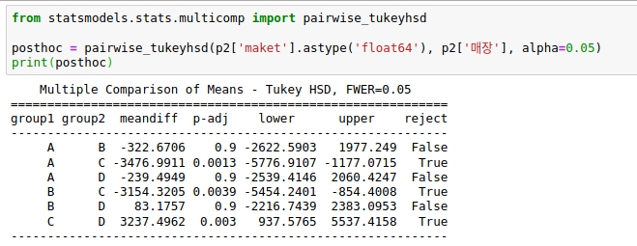
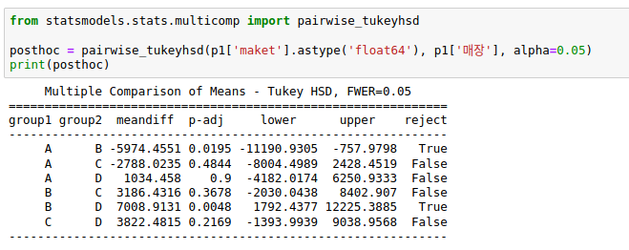
4. 분석 결과
4 / 15
매장별 특성 파악 _ 구매력
매장별 고객 구매 패턴 차이
* 1인당 구매력 = 고객당 총 구매금액 / 방문 고객 수 * 1회당 구매력 = 고객당 총 구매금액 / 한 번(하루) 방문 횟수
[C매장] : 1회당 구매력 小, 1인당 구매력 中
[B매장] : 1회당 구매력 中, 1인당 지출액 小
구매력 “낮은” 고객들이 “자주” 방문
구매력 “높은” 고객들이 “적게” 방문
B와 C매장 맞춤형 프로모션 전략 수립 필요
ANOVA / Tukey’s HSD test
* 1회당 구매력, 1인당 구매력 모두 ANOVA test P-value < 0.05
-> “4개의 매장이 모두 다른 패턴을 보이는 것은 아니다” 명제 성립 * 차이가 있는 집단 쌍을 확인하기 위해 Tukey’s HSD test로 다중비교 진행 * 결과 : (1회당 구매력) C매장이 모든 매장과 차이가 있음 (1인당 구매력) B매장이 A,D 두 매장과 차이가 있음 * 따라서, B와 C매장은 타매장과 고객 구매 패턴이 상이함
* (ANOVA) P-value : 0.001
* (ANOVA) P-value : 0.004
B반 1조
AI·BigData
Notes:
6

Slide 7
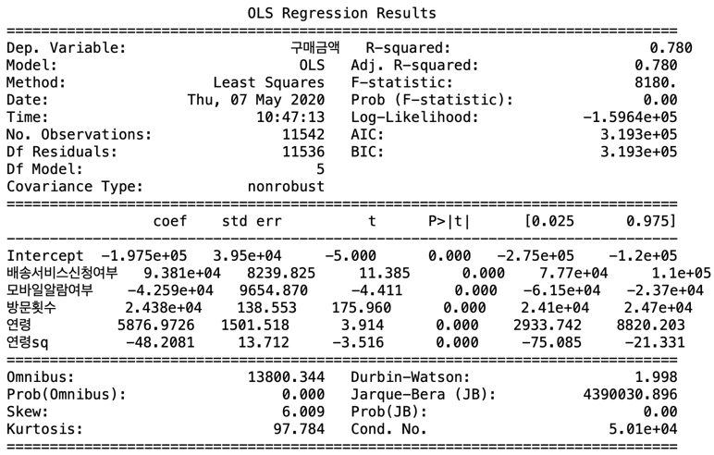
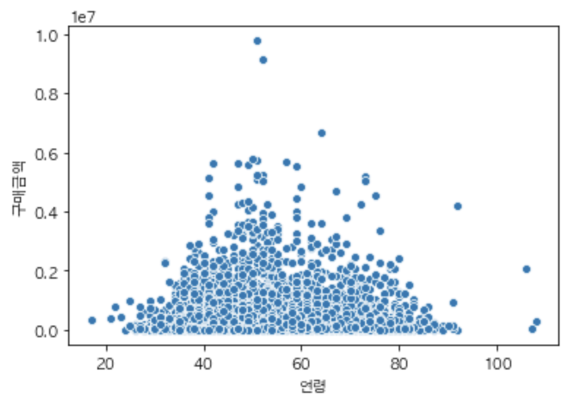
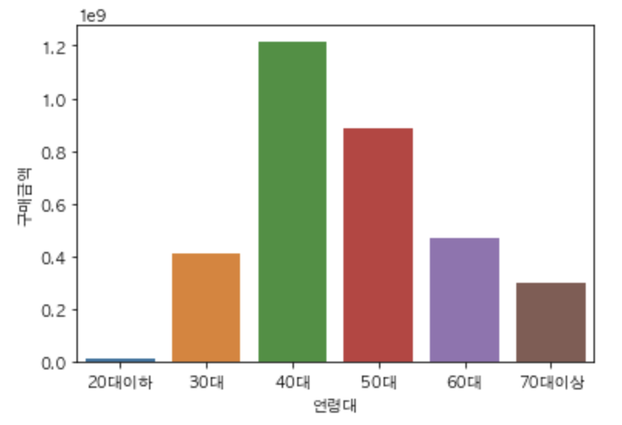
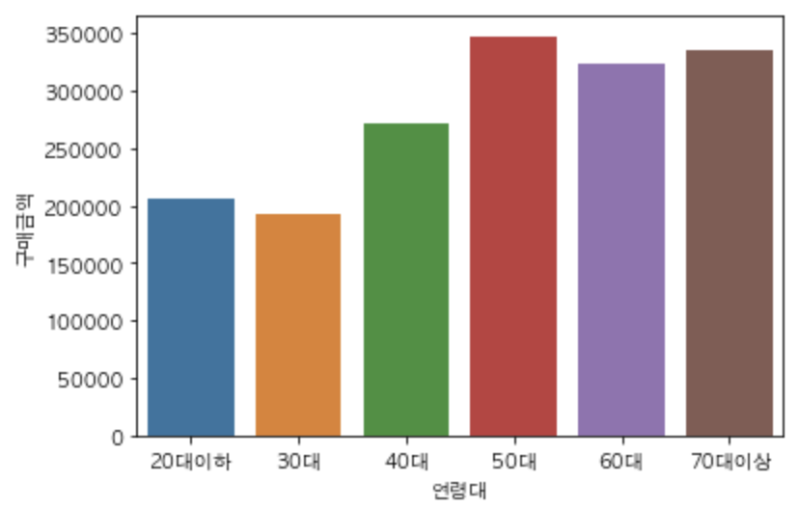

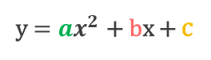
4. 분석 결과
5 / 15
주요 고객층 파악
구매금액 예측 회귀모델
y $=ax^{2}$ + bx + c
주요 고객층 : 40, 50, 60대
c
* 매출에 큰 영향을 미치는 고객층 특정 위한, 구매금액 예측 회귀모델
-> [연령] 변수의 회귀계수가 양수. “연령이 높을수록 구매금액이 높다” * 연령대별 총매출, 평균매출 추이 그래프 분석 결과 :
-> “연령이 높을수록 구매금액이 높다” 명제 성립되지 않음
* 구매금액(y)과 연령(x) 사이의 관계를 이차함수로 표현하기 위해 -> [연령] 값을 제곱한 [연령sq] 변수 사용
* 구매금액의 최댓점에 해당되는 연령을 계산 : $\frac{a}{−2b}$ = 60.95 세
구매금액
b
a
▲ 회귀모델 회귀계수
연 령
구매금액
구매금액
* 40대 : 평균 매출에 비해 높은 총매출 경향 (잦은 방문 + 많은 고객수) * 50대 : 평균 매출과 총매출 모두 높은 고객
연 령 대
연 령 대
▲ 연령대별 총매출 ▲ 연령대별 평균 매출
B반 1조
AI·BigData
Notes:
7

Slide 8
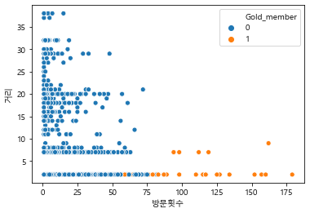
4. 분석 결과
6 / 15
군집 분석 _ 고객의 군집별 분류
1차 군집 분석 : [ 물품구매비율, 배송서비스, 모바일알람, 방문빈도, 구매금액, goldmember, 거리, 평균구매물품수, 평일방문여부 ] 를 변수로 K-means Clustering 진행. (K=5 일 때, 실루엣 계수 = 0.3935 로 최대) → 연령대를 기준으로 군집이 형성되어(30,40,50,60,70대 이상) 다른 변수의 영향력을 알 수 없음
2차 군집 분석 : 고객 데이터를 연령별로 분류한 뒤, 매장별 군집 분석 실시 → K >= 2 를 만족하고, 실루엣 계수가 최대인 군집수를 선택하여 군집별 특성 파악 (선호 상품, 지출액, 방문 빈도 등)
→ Gold_member : 모바일알람 신청 多 , 배송서비스 미신청
→ 매장-집 거리가 가까울수록, 방문빈도가 높을수록 Gold_member 비율이 높다
신청
배송서비스
미신청
Gold_member 연령대 | Normal | Gold
40대 | 8.016 | 3.09
50대 | 7.919 | 2.000
60대 | 6.797 | 3.111
70대 이상 | 5.455 | 3.000
미신청
모바일알람
신청
0%
VIP 비율
77%
▲ [배송서비스, 모바일알람]과 Goldmember와의 상관관계
▲ 매장-집 사이의 평균 거리 ▲ 현 골드멤버의 매장-집 거리 및 방문횟수
B반 1조
AI·BigData
Notes:
8

Slide 9
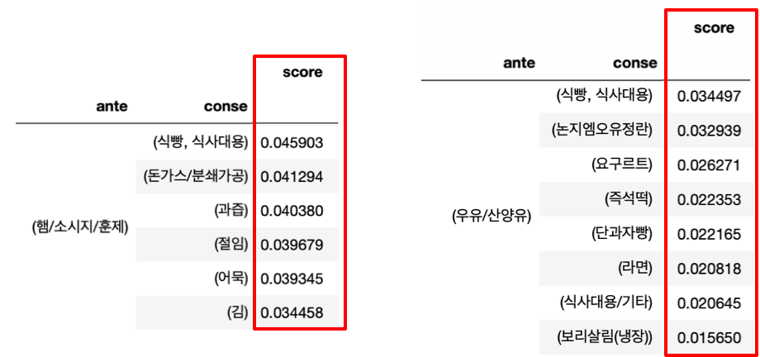
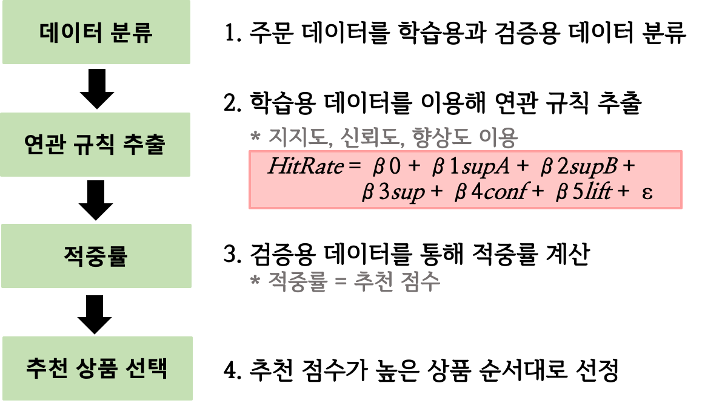
4. 분석 결과
7 / 15
회귀모형 기반 연관분석
고객 데이터 기반 연관상품 프로모션 및 매장 진열에 활용
데이터 분류
1) 판매 데이터를 학습용과 검증용 데이터로 분류
상품별 연관분석 결과 (추천 점수)
연관규칙 추출
2) 학습용 데이터를 이용, 연관규칙 추출
* 지지도, 신뢰도, 향상도 이용
적중률 계산
3) 검증용 데이터를 통해 적중률 계산 * 적중률 = 추천 점수
추천 상품 선택
4) 추천 점수가 높은 상품 순서대로 선정
▲ 햄, 우유의 연관분석 결과 : 식빵과의 연관도가 가장 높게 나타난다
B반 1조
AI·BigData
Notes:
9

Slide 10
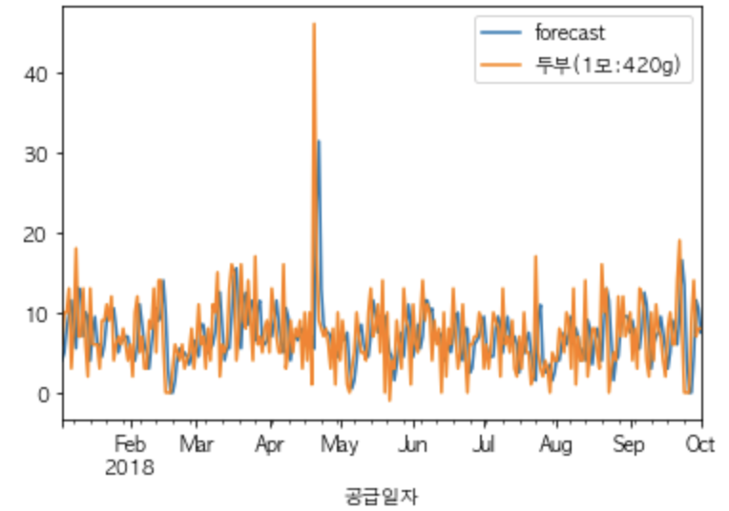
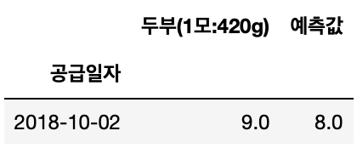
4. 분석 결과
8 / 15
시계열 분석 _ ARIMA 모형
예측을 통한 최적의 재고관리로, 상품 신선도 유지 가능
ARIMA 모형을 통한 필요 재고량 예측 → 과거부터의 선형, 추세 관계를 반영하는 모형
* 10월 1일 까지의 두부 판매량 데이터를 Train set 으로, 다음날인 10월 2일의 두부 판매량 예측
* 1일 단위의 상품 총 판매량에 대하여 ARIMA 모형 적용 → ARIMA_para. (p=1, d=1, q=0) → Train data set 갯수 : 273 * 결과 :
판매량
* 예측을 통해 상품 주문량 조정 가능 * 재고 관리 비용 감소 기대
공급일자
B반 1조
AI·BigData
Notes:
10

Slide 11
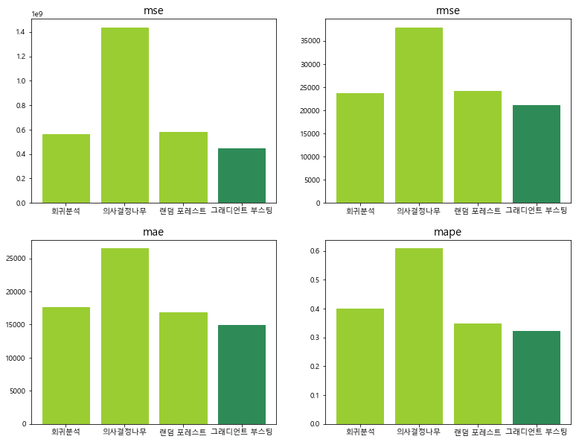
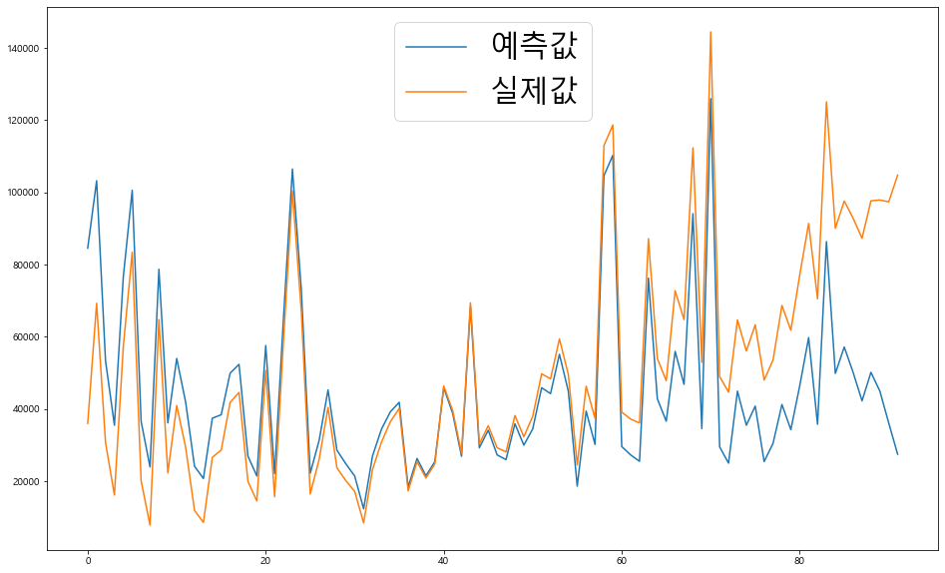
4. 분석 결과
9 / 15
신규고객 매출 예측 모델
최초 3회 구매이력으로 기존 고객(2~8월 첫 구매자)의 구매패턴과 월평균구매금액 도출
-> 9,10월에 첫 방문한 고객을 신규고객이라 가정. 첫 3회 구매이력으로 월평균 매출금액 예측
Train Set
Test Set
다중선형회귀, 의사결정나무, 랜덤포레스트회귀, 그레디언트 부스팅 회귀 모델을 이용한 성능 평가 진행
< 4가지 회귀 모델의 오류 및 성능 평가 >
< 신규고객(Test Set)의 실제매출금액과 예측매출금액 추이 >
MSE RMSE MAE MAPE
그레디언트 부스팅 회귀 모델 성능이 가장 우수
Dataset | Training | Validation
Score (R-square) | 0.712 | 0.589
Test
0.503
▲ Test 데이터셋에서 0.503의 설명력을 갖는 Gradient Boosting 회귀 모델 채택 ▲ 고객의 실제 월평균 매출액과 예측 월평균 매출액의 편차가 크지 않다.
B반 1조
AI·BigData

Slide 12
5. 개선안
10 / 15
분석 결과
개선안
B, C 매장 맞춤형 프로모션 전략 수립 필요
B, C 매장 맞춤형 프로모션 전략 수립
주요 고객층인 40, 50, 60대가 마켓 매출에 큰 영향을 미침
군집분석을 통한 신규고객 대상 상품 추천 서비스
군집분석 결과를 활용한 맞춤형 프로모션 전략 수립 필요
연관분석 결과를 활용한 효과적인 매장진열 및 프로모션 수립 필요
연관 분석과 시계열 분석을 활용한 최적의 상품 진열과 재고 관리
시계열 분석 예측을 활용한 효과적인 재고관리 필요
잠재적 우수고객 관리 및 맞춤형 프로모션 전략 수립
월평균 매출액 예측 모델링을 이용 새로운 VIP 기준을 만들어 신규고객의 잠재 등급화 필요
B반 1조
AI·BigData
Notes:
12

Slide 13
5. 개선안
11 / 15
매장 맞춤형 프로모션 진행
매장
프로모션 전략
B매장 : 객단가 높은 고객 多
[B매장] 대량구매 특성 활용 및 잦은 방문 유도
1) 주요 구매물품과, 연관도 높은 상품의 중복 할인행사 지양
2) 높은 할인율, 낮은 빈도의 할인행사 진행 3) 주요 구매물품과 연관도 높은 신선제품의 입고 및 상태 알림 서비스
- 한 번 올 때 많이 구매하지만, 적게 방문
- 유동인구가 많은 지역 매장 (기차역, 외국인)
C매장 : 충성고객 多
[C매장] 회원 이탈 방지 및 대량구매 유도
1) 고객 등급별 차등 혜택 적용 -> 새롭게 만든 회원등급제를 적용하여, 등급별 할인% 적용
2) 주 구매상품의 결품 방지 및 접근성 개선 -> 시계열 분석 결과 활용, 신선식품의 최적화된 재고 관리 -> 매장 입구 등 가시성 높은 Golden-Zone 구역에 해당 물품 우선 진열
3) 충동구매 유도하여 객단가 증대 -> 주요 구매물품, 연관도 높은 상품의 중복 할인행사 진행 -> n만원, n개 구매 시 상품권 증정 (연관도 높은 상품 전용 상품권)
- 한 번 올 때 적게 구매하지만, 자주 방문 → 매출액과 고객 포인트 증대
- 4개 매장 中 최대 매출
B반 1조
AI·BigData
Notes:
13

Slide 14
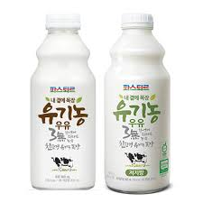
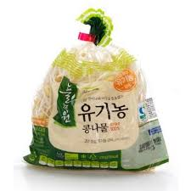
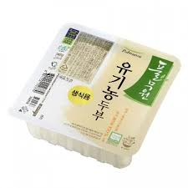
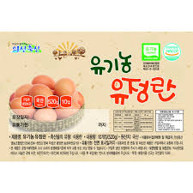
5. 개선안
12 / 15
군집분석을 통한 신규고객 프로모션 방안
신규고객 유입 → 군집별 특성을 이용한 차별화된 추천 서비스 제공
군집분석
신규고객정보
추천서비스
* 기존 고객 데이터를 이용한 군집화 실시
* 군집 별 고객 특성 파악
* 신규 고객 정보를 입력, 군집 중 가장 속할
확률이 높은 군집 추출
* 속하는 군집의 구매 이력을 바탕으로
차별화된 추천서비스 제공
신규고객 온라인 첫 화면의 추천상품 → 선호 물품의 추천으로 구매 유도
군집별 고객군 특성과 주요 구매물품
<평일 방문율>
* Gold_member
大
40대 : 스낵, 유정란, 두부, 김가공
50대 : 두부, 유정란, 우유/산양유, 보리살림
60대 : 두부, 유정란, 스낵, 콩나물
낮음
높음
30대 : 스낵, 두부, 유정란, 김가공
40대 : 유정란, 스낵, 두부, 우유/산양유
50대 : 두부, 유정란, 콩나물, 양파
大
<우유>
<콩나물>
少
50대 : 두부, 유정란, 우유/산양유, 콩나물
40대 : 두부, 스낵, 식빵/식사대용, 보리살림
<거리>
<두부>
<계란>
少
▲ 50대 신규 고객에 대한 추천 상품
▲ 연령대, 평일방문, 거리, Gold_member 등으로 나뉜 군집의 주요 구매물품 항목
B반 1조
AI·BigData
Notes:
제품별 고객별 군집분석을 통해서 상관관계를 파악하여 효율적인 구획 제품 배치에 활용하고자 합니다. 이를 통해 상품배치 효율을 높이겠습니다.
14

Slide 15
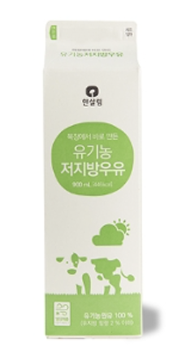
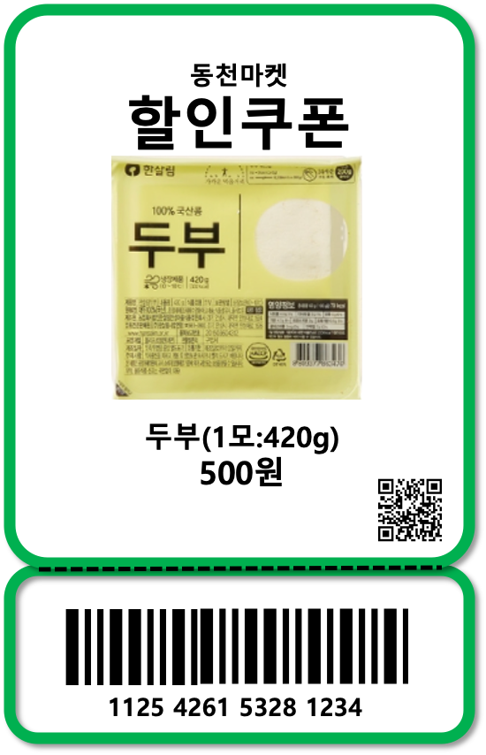
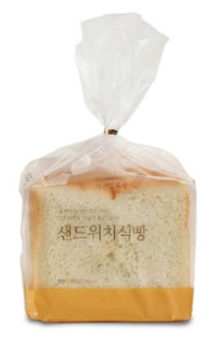
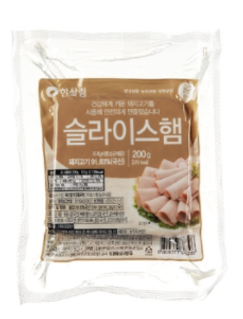
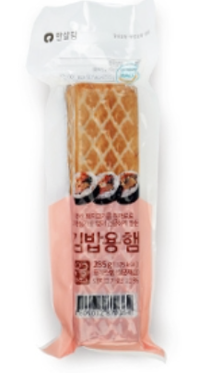
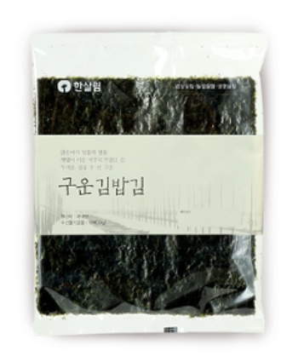
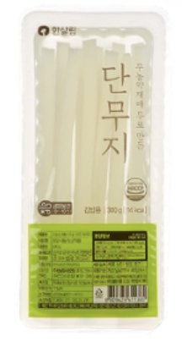
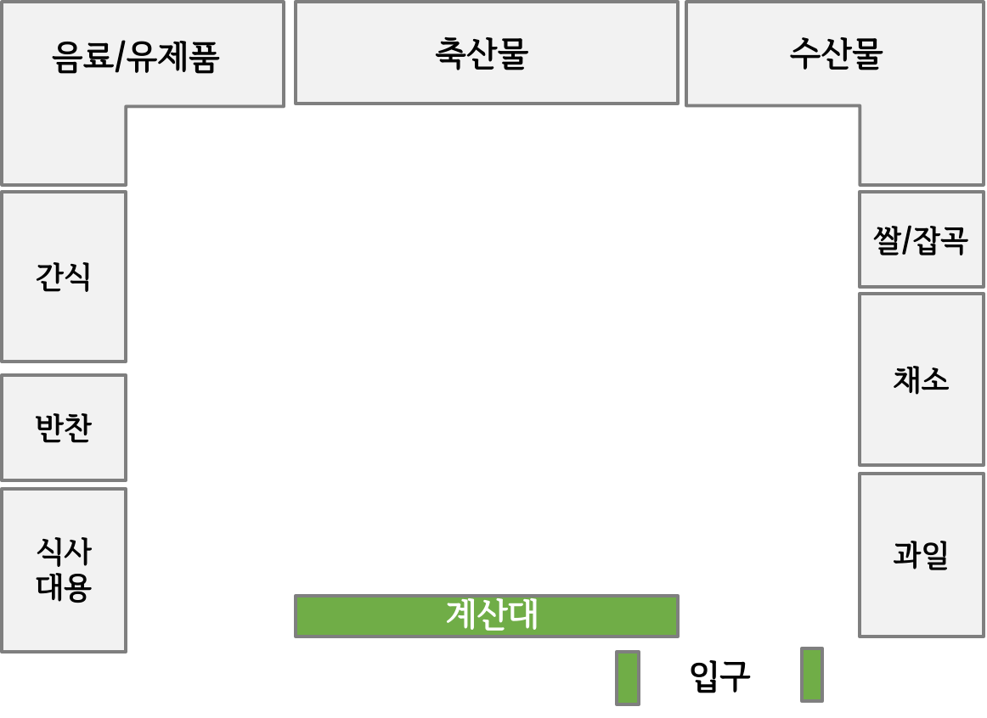

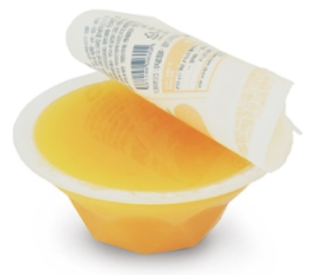
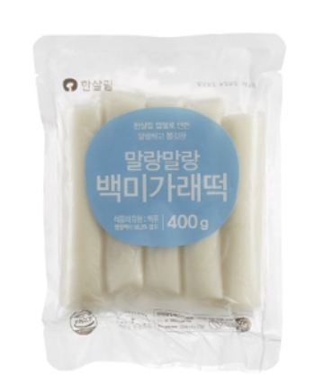
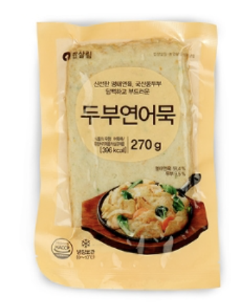
5. 개선안
13 / 15
연관상품 추천 _ 매장 진열 및 쿠폰 구성
연관도 높은 상품 간 근접하게 진열
연관도 고려하여 할인쿠폰 구성
<식빵> <우유> <햄>
<햄> <김> <단무지>
<음료> <푸딩>
<가래떡> <어묵>
▲ 콩나물을 사는 고객 대상으로 두부 할인쿠폰 발행
B반 1조
AI·BigData
Notes:
<IDEA>
골든존 시각화 : 마켓 게이트쪽 가시성 좋은 행사장 주변
15

Slide 16
5. 개선안
14 / 15
잠재적 우수고객 관리 및 맞춤형 프로모션 제공
신규고객의 잠재 VIP 지수를 도출하여, 예상 고객등급으로 분류
-> 매출예측모델에서 도출한 월평균매출액과 매장과의 거리, 모바일알람여부로 잠재 VIP 가능성을 판단하는 지표 생성
신규고객 정보 입력
매출예측모델에서 예측한 월평균매출액과 매장과의 거리, 모바일알람여부 입력
가중치 생성
각 변수 별 Gold_member와 Normal 고객 간의 2-sample t-test 진행 => 각 변수의 t통계량을 가중치로 활용
잠재 VIP 지수 산출
Min-max 정규화를 거친 세 변수에 각각의 가중치를 곱한 뒤 더해, 잠재 VIP 지수를 산출
등급화
산출된 잠재 VIP 지수를 기준으로 고객 등급화. 5개의 등급(A, B, C, D, F)으로 신규고객 분류
잠재 VIP 등급에 따른 프로모션 진행
-> 등급별 차등 혜택(상품, 할인율 등) 적용, 우수고객 전용 서비스 제공
VIP 고객 선호제품으로 구성된 Special 쿠폰북 발행, 우대 할인율 적용 등
충성고객 이탈 방지
매장 활성화
신규고객 유입
우수고객 전용 혜택 제공 (무료 배송 서비스, 멤버십 포인트 n배 적립)
B반 1조
AI·BigData
Notes:
16

Slide 17
6. 소감
15 / 15
[ 김윤아 ]
코로나가 휩쓸고 팀원구성에 변동이 생겼지만, 동요하지 않고 더 탄탄한 팀웍을 보여준 팀원들에게 감사합니다.
실제 데이터에 대해 외부데이터를 끌어와서 프로모션 제안을 하는 것이 흥미로웠고, 한 눈에 보았을 때는 이상치라고
생각되지 않은 것들이 사실은 분석 모델 결과에 방해가 되는 이상치일 수 있다는 것을 알게되었습니다.
고난이 많았지만 이를 헤쳐나가면서 많이 성장한 것 같습니다.
[ 김준엽 ]
실제 데이터를 해석 및 정제하고, 나아가 분석 계획을 세워 개선안을 도출하는 과정은 결코 쉽지 않았습니다. 하지만, 팀원 간 의견을 나누고, 분업을 통해 단계별로 진행해 나가는 과정에서 즐거움을 느꼈습니다. 무엇보다 이번 프로젝트를 통해 그동안 배웠던 지식들을 잘 정리할 수 있어 기쁘고 보람찹니다.
[ 정종우 ]
유기농마트 마케팅이라는 새로운 도메인에 도전하여 다양한 데이터 분석과 인사이트를 도출하는 법을 배웠습니다.
앞으로도 데이터 분석 업무를 수행할 때 도메인 특성을 고려해 현직자를 만족시킬 수 있는 인사이트를 도출할 수 있는
분석가가 되고 싶습니다.
[ 황소희 ]
빅데이터 강의를 통해 얻은 이론을 바탕으로 실제 데이터를 분석하는 것과 팀원과 함께 프로젝트를 완수한 것 자체로
유익한 경험이 되었습니다. 데이터 전처리부터 모델링까지 모든 분석 과정은 힘들었으나, 평소에 해보지 못했던 분석을
이번 기회를 통해 할 수 있어 데이터 분석 역량이 한 단계 나아갈 수 있었습니다.
B반 1조
AI·BigData

